Slide 1

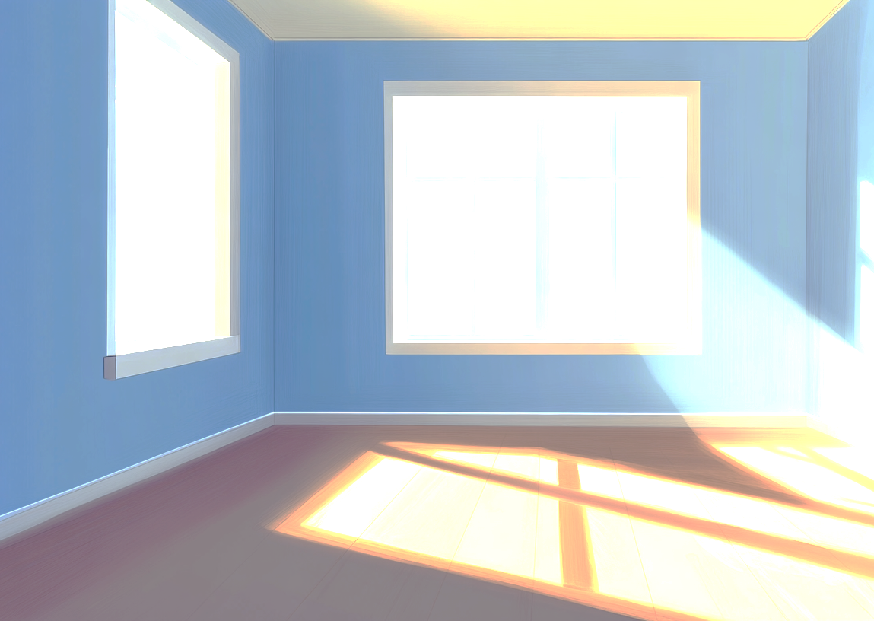







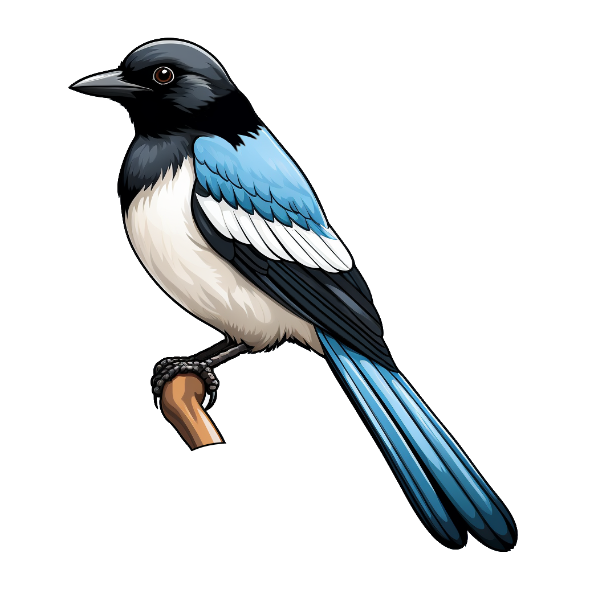


Sonia spacerowała w stronę
lasu i zgubiła pierścionek.
Spojrzała i zobaczyła
skaczącą srokę.
Sroka znalazła srebrny skarb
i oddała go Soni.
Sonia, specjalnie dla sroki,
kupiła pizzę.
Sonia założyła swój srebrny
pierścionek.
Bardzo się zasmuciła.

